Slide 1
Grupo de Trabajo del Río Charles (Charles River) sobre Acceso Equitativo al Río
Audiencias Públicas de Otoño | Noviembre 17, 2025
Comenzaremos a las 6:10pm. Por favor, preséntese con su vecino y describa brevemente su actividad favorita que hacer en Memorial Drive.

Slide 2

Logística de Interpretación
Se ofrece interpretación de idiomas en: español, portugués brasileño, criollo haitiano, mandarín, cantonés y árabe.
  Para participar en el idioma de su preferencia, visite la mesa de interpretación para encontrar un receptor en el idioma de su elección.
  Por favor, hable despacio para colaborar con los intérpretes.

Slide 3
Agenda
6:10 – 6:45pm: Presentación general + Preguntas y Respuestas
  El DCR (Departamento de Conservación y Recreación) brindará una descripción general del propósito y los objetivos del Grupo de Trabajo del Río Charles, así como de las actividades realizadas hasta la fecha (aproximadamente 10 minutos), con tiempo posterior para aclarar preguntas.
  Reserve sus comentarios para debates en grupos pequeños.
  6:45 – 7:30pm: Discusión en grupos pequeños
  La sala se dividirá en grupos más pequeños, cada grupo será facilitado por un miembro del equipo del DCR, EEA (Energía y Asuntos Ambientales) o MAPC (Consejo de Planificación del Área Metropolitana), junto con un tomador de notas.
  Quienes utilicen servicios de interpretación permanecerán en un grupo.
  7:30 – 8:00pm: Reparto y cierre de la discusión
  Reagruparse en el espacio principal para compartir los temas clave que surgieron en la discusión.
  Cierre del evento con información sobre los próximos pasos.

Slide 4
Recordatorios de audiencias públicas
  Escuchar activa y respetuosamente a todos los participantes.
  Expresar desacuerdos de forma constructiva, centrándose en las ideas más que en los individuos.
  Minimizar las interrupciones para garantizar una participación equitativa.
  Por favor, comparte tus ideas en los debates en grupos pequeños: ¡queremos escuchar tus opiniones e ideas!

Slide 5
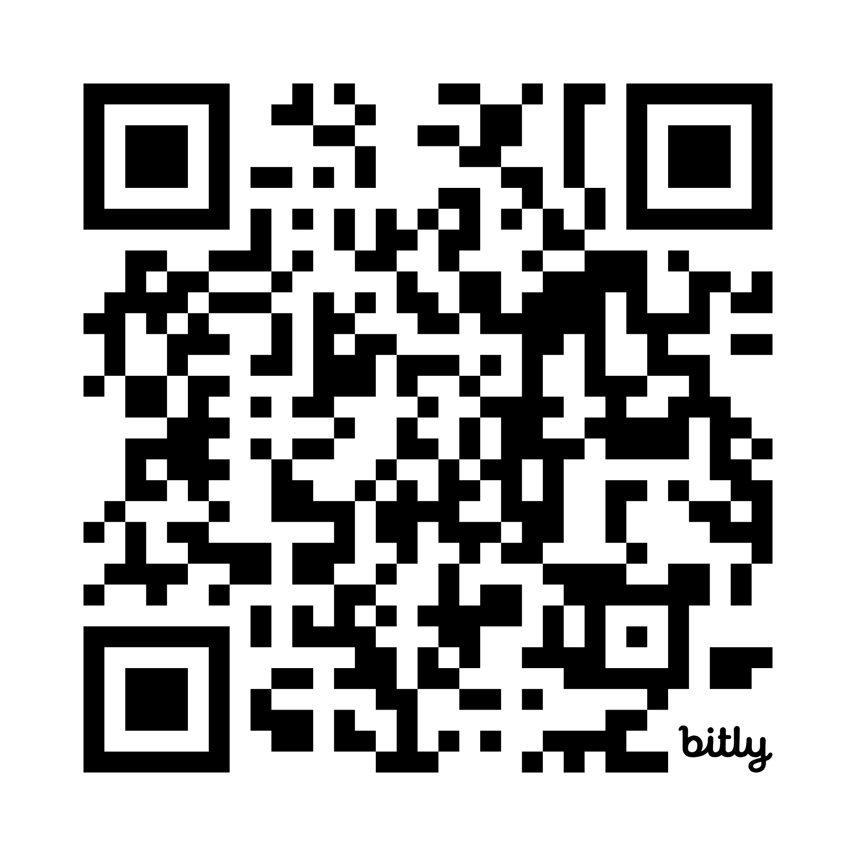
Descripción del Grupo de Trabajo
https://mapc.ma/44d9yhW
  El Grupo de Trabajo fue creado por la Sección 205 del presupuesto del año fiscal 2025.
  Este Grupo de Trabajo reúne a líderes de agencias, defensores y residentes para:
  Abordar el acceso equitativo al río Charles en el área entre el puente Longfellow y el puente Eliot
  Garantizar que existan procesos inclusivos para involucrar a todas las partes interesadas relevantes cuando se toman decisiones relacionadas con el área del río Charles
  Mejorar la comunicación con todas las partes interesadas involucradas

Slide 6
Alcance de las recomendaciones
De la Sección 205 :
(c) Las recomendaciones del grupo de trabajo de conformidad con la subsección (b) y el informe de conformidad con la subsección (g) incluirán, pero no se limitarán a, formas de: (i) garantizar que el departamento considere los principios de justicia ambiental al tomar decisiones que involucren el área del río Charles entre el puente Longfellow y el puente Eliot; (ii) garantizar que todas las partes interesadas participen cuando se tomen decisiones importantes con respecto al cierre o la limitación del acceso a Memorial Drive; (iii) garantizar que los residentes del vecindario adyacente reciban la notificación adecuada cuando el departamento realice cambios en el acceso a Memorial Drive; y (iv) mejorar la programación a lo largo del río Charles que pueda ser disfrutada por una amplia variedad de partes interesadas.

Slide 7
Principios de justicia ambiental
De la Estrategia de Justicia Ambiental de la EEA :
Los “Principios de Justicia Ambiental” respaldan la protección de las personas contra la contaminación ambiental y la capacidad de vivir y disfrutar de un medio ambiente limpio y saludable, independientemente de su raza, color, ingresos, clase, discapacidad, identidad de género, orientación sexual, origen nacional, etnia o ascendencia, creencia religiosa o dominio del idioma inglés, lo que incluye: (i) la participación significativa de todas las personas con respecto al desarrollo, la implementación y la aplicación de las leyes, regulaciones y políticas ambientales, incluidas las políticas sobre cambio climático; y (ii) la distribución equitativa de los beneficios energéticos y ambientales y las cargas ambientales.

Slide 8

Mapa de Memorial Drive en cuestión

Slide 9
Miembros del grupo de trabajo
Representante de la EEA: Jonathan Guzmán, Director de Justicia y Equidad Ambiental, Oficina de Justicia y Equidad Ambiental
Representante del DCR: Monika Roy, Directora Sénior de Justicia Ambiental
Director de la Oficina de Clima y Salud Ambiental dentro del Departamento de Salud Pública, o una persona designada: Logan Bailey, Científico Principal, División de Toxicología, Oficina de Clima y Salud Ambiental, Departamento de Salud Pública
Alianza de Salud de Cambridge: Derrick Neal, Director de Salud Pública de la Ciudad de Cambridge
Autoridad de Reurbanización de Cambridge: Kyle Vangel, Director de Proyectos y Planificación.
Rama de Cambridge de la NAACP (Asociación Nacional para el Progreso de las Personas de Color): Ken Reeves, Presidente
Cambridge Black Pastors Alliance, Inc.: Jeremy D. Battle, Pastor, Iglesia de Western Avenue
Massachusetts Bicycle Coalition, Inc.: Galen Mook, Director Ejecutivo
Charles River Conservancy, Inc.: Laura Jasinski, Directora Ejecutiva
Madres de Cambridge al Frente: Angela DeSousa, miembro y líder
La Gente de Riverbend Park Trust: Franziska "Fran" Amacher, fideicomisaria
Individuo: Lawrence Adkins
Individuo: Sheila Headley-Burwell
Individuo: Steven Miller
Individuo: Thomas Leonard
Individuo: Denise Haynes
Individuo: David English

Slide 10
Responsabilidades del grupo de trabajo
  Como se describe en la Sección 205 :
  Organizar tres (3) audiencias públicas
  Aceptar comentarios públicos antes de presentar el informe final
  Presentar un informe con recomendaciones a los secretarios de la Cámara de Representantes y del Senado

Slide 11
Cronograma del proyecto
Evaluación inicial y preparación para el compromiso
Difusión y participación
Desarrollo de recomendaciones
Julio - agosto
Reuniones informativas iniciales
Mapeo preliminar de las partes interesadas
1era reunión del Grupo de Trabajo (14 de agosto)
Septiembre
2da reunión del Grupo de Trabajo (12 de septiembre)
Desarrollar una Estrategia de Participación Comunitaria Desarrollar la estructura y el contenido de las audiencias públicas
Octubre-noviembre
3ra reunión del Grupo de Trabajo (6 de octubre)
Realizar una serie de Conversaciones individuales, seguimiento, grupos focales, etc.
4ta reunión del Grupo de Trabajo (3 de noviembre)
Dos (3) Audiencias Públicas (10 y 17 de noviembre)
Diciembre
Posible 5ta reunión del Grupo de Trabajo
Borrador del informe final de conclusiones y recomendaciones
2026
6ta Reunión del Grupo de Trabajo (enero)
Preparar el borrador del informe para el período de comentarios públicos
3ra Audiencia Pública para revisar el borrador del informe
Período de comentarios públicos (1 mes)
7ma reunión del Grupo de Trabajo 7
Finalizar el informe y presentarlo.

Slide 12
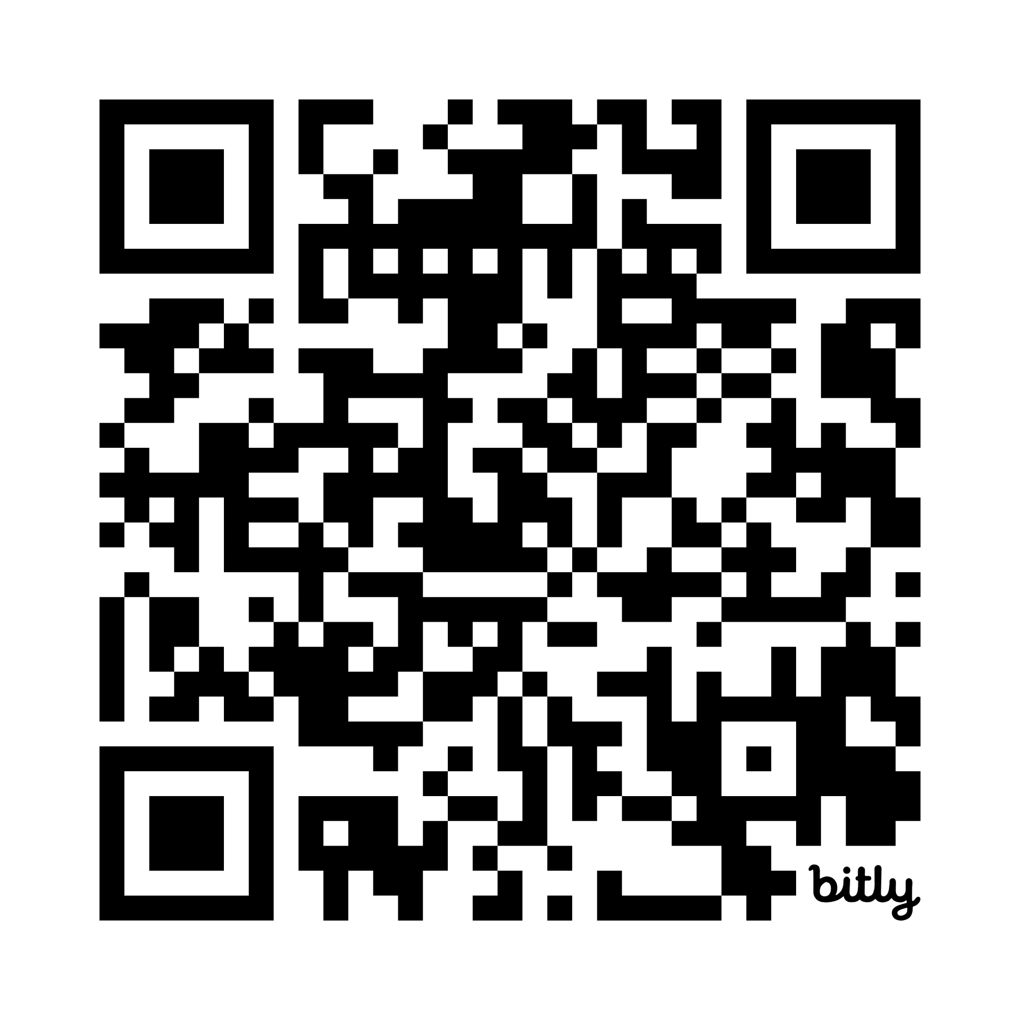

Proceso de participación y audiencias públicas
¡Escanee aquí para la encuesta en línea!
Compromiso y divulgación
Audiencias públicas
Recomendaciones del Grupo de Trabajo
Concientizar sobre el Grupo de Trabajo y las Audiencias Públicas
Obtener comentarios de los miembros de la comunidad sobre las mejoras deseadas para Memorial Drive
Actividades:
  Conversaciones uno a uno
  Charlas en idioma nativo
  Distribución de volantes
  Puerta a puerta
  Visita del sitio
Obtener aportes de los miembros de la comunidad sobre las mejoras deseadas para Memorial Drive dentro del alcance del Grupo de Trabajo
Actividades:
  2 Audiencias en noviembre
  Opción de encuesta en línea
Con base en los aportes de la comunidad, desarrollar recomendaciones del Grupo de Trabajo que informarán el acceso equitativo y la toma de decisiones para Memorial Drive en el futuro.
Actividades:
  1 Audiencia en primavera
  Revisar y finalizar el informe

Slide 13
Preguntas para debates en grupos pequeños
Cómo podrían DCR y la comunidad trabajar juntos de manera más efectiva para mejorar:
¿La participación pública, comunicación y transparencia en torno a futuros proyectos de capital?
¿El uso de Memorial Drive y la ribera del río?
¿Abordar los desafíos que enfrenta (acceso, seguridad, mantenimiento, tráfico, etc.)?
¿Cambios que harían la zona más acogedora y accesible?

Slide 14
Próximos pasos
¡Escanee aquí para la encuesta en línea!
  Reciba las opiniones del público en las Audiencias Públicas del 10 y 17 de noviembre
    Dirección de correo electrónico del grupo de trabajo : charlesrivertaskforce@mass.gov
    Sitio web del grupo de trabajo : www.mass.gov/charlesrivertaskforce
    Encuesta en línea : https://mapc.az1.qualtrics.com/jfe/form/SV_86x2r4TFJ7DmKd8
  El público está invitado a asistir a las reuniones del Grupo de Trabajo (las próximas reuniones se publicarán en la página web).
  Está por determinarse la fecha y hora de la 3ra audiencia pública, probablemente en febrero para iniciar el período de comentarios públicos de 30 días
  El Grupo de Trabajo revisará y finalizará el informe

